Slide 1

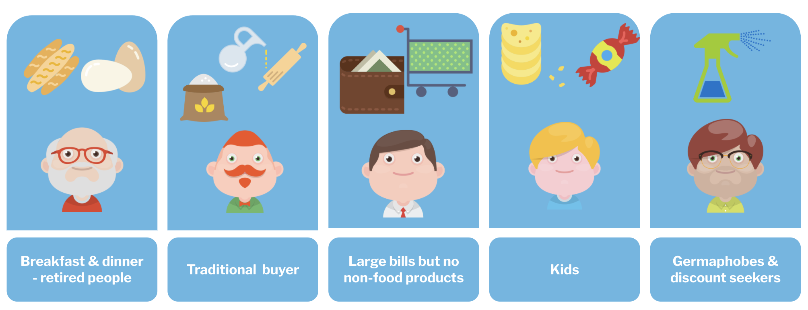
ĐẠI HỌC QUỐC GIA TP. HỒ CHÍ MINH TRƯỜNG ĐẠI HỌC CÔNG NGHỆ THÔNG TIN
DS300
HỆ KHUYẾN NGHỊ
Giảng viên: ThS. Nguyễn Văn Kiệt
CN. Huỳnh Văn Tín
Bộ môn Khoa học Dữ liệu
Khoa Khoa học và Kỹ thuật Thông tin
UIT, VNU-HCM
Hệ khuyến nghị
‹#›
Notes:
‹#›

Slide 2

ĐẠI HỌC QUỐC GIA TP. HỒ CHÍ MINH TRƯỜNG ĐẠI HỌC CÔNG NGHỆ THÔNG TIN
DS300
HỆ KHUYẾN NGHỊ
Giảng viên: ThS. Nguyễn Văn Kiệt
CN. Huỳnh Văn Tín
Bộ môn Khoa học Dữ liệu
Khoa Khoa học và Kỹ thuật Thông tin
UIT, VNU-HCM
Hệ khuyến nghị
‹#›
Notes:
‹#›

Slide 3
In-Tư!
Tên: Nguyễn Văn Kiệt, Huỳnh Văn Tín
Email: kietnv@uit.edu.vn, tinhv@uit.edu.vn
Các phòng : Khoa học dữ liệu, ISE, UIT
Các chủ đề nghiên cứu:
Các môn giảng dạy: Giới thiệu ngành KHDL, CN Java, Khai thác và phân tích dữ liệu truyền thông xã hội, Xử lý ngôn ngữ tự nhiên, Các ngôn ngữ lập trình (Java, Python, Prolog, …)
Các hướng nghiên cứu: Xử lý ngôn ngữ tự nhiên và khai thác dữ liệu truyền thông xã hội.
UIT, VNU-HCM
Hệ khuyến nghị
‹#›
Notes:
‹#›

Slide 4






Học môn Hệ khuyến nghị để làm gì?
Tạo ra các hệ thống khuyến nghị giúp cho cung cấp các dịch vụ, sản phẩm, nội dung… một cách tối đa tới người dùng → tăng doanh số và cả đáp ứng đúng nhu cầu của người dùng.
Nhiều cơ hội nghề nghiệp tại nhiều doanh nghiệp như
…
UIT, VNU-HCM
Hệ khuyến nghị
‹#›
Notes:
‹#›

Slide 5
Mục tiêu môn học
G1: Nắm vững các khái niệm cơ bản về khuyến nghị.
G2: Nắm vững, hiểu rõ các phương pháp và đánh giá hệ khuyến nghị.
G3: Vận dụng kỹ năng và kiến thức để xây một hệ khuyến nghị:
Kỹ năng xác định bài toán.
Cài đặt phương pháp khuyến nghị cho bài toán cụ thể.
Cài đặt các độ đo cơ bản để đánh giá kết quả khuyến nghị.
G4: Vận dụng được kỹ năng làm việc nhóm.
G5: Trang bị kỹ năng nghiên cứu khoa học cho sinh viên
UIT, VNU-HCM
Hệ khuyến nghị
‹#›
Notes:
‹#›

Slide 6
Đánh giá môn học
Quá trình (20%):
Hình thức: Bài tập trên lớp, seminar.
Thực hành (30%):
Hoàn thành nội dung các bài thực hành.
Đồ án cuối kỳ (50%):
Viết báo cáo: 50%
Thuyết trình: 50%
UIT, VNU-HCM
Hệ khuyến nghị
‹#›
Notes:
Mục tiêu của môn học này.
‹#›

Slide 7
Nội dung môn học
Chương 1: Giới thiệu về hệ khuyến nghị
Chương 2: Khuyến nghị lọc cộng tác
Chapter 3: Khuyến nghi dựa trên nội dung.
Chapter 4: Khuyến nghị dựa trên tri thức
Chapter 5: Đánh giá hệ khuyến nghị
Seminar 1: Báo cáo các chủ đề đã chọn
Seminar 2: Báo cáo đồ án cuối kỳ.
UIT, VNU-HCM
Hệ khuyến nghị
‹#›
Notes:
‹#›

Slide 8
Tài liệu tham khảo
Aggarwal, C. C. (2016). Recommender systems (Vol. 1). Cham: Springer International Publishing.
UIT, VNU-HCM
Hệ khuyến nghị
‹#›
Notes:
‹#›

Slide 9
Nhiệm vụ
Hai nhiệm vụ chính:
Đọc bài báo (paper) và báo cáo Nhóm: 3 sinh viên Bắt đầu: Tuần 3 Trình bày: Tuần 7-10 Yêu cầu: Sinh viên tìm hiểu và trình bày lại nội dung của 01 bài báo | Đồ án cuối kỳ Nhóm: 3 sinh viên Bắt đầu: Tuần 5 Trình bày: tuần 11-12 Yêu cầu: Sinh viên báo cáo tiến Hoàn thiện đồ án.
UIT, VNU-HCM
Hệ khuyến nghị
‹#›
Notes:
‹#›

Slide 10
Liên hệ!
Nếu có bất kỳ vấn đề nào liên quan đến quá trình học hay đồ án, vui lòng liên hệ:
Phòng: E10.2, Tầng 10, tòa E, UIT.
Thời gian: 9h30 – 10h30, thứ 2.
Chú ý: Liên hệ xếp lịch hẹn ít nhất trước 1 ngày.
UIT, VNU-HCM
Hệ khuyến nghị
‹#›
Notes:
‹#›

Slide 11
Q&A
UIT, VNU-HCM
Hệ khuyến nghị
‹#›

Slide 12
Thank you!
UIT, VNU-HCM
Hệ khuyến nghị
‹#›

